Slide 1

ATELIERS
« Femme enceinte et VIH »
Laurence Morand-Joubert
Isabelle Pellegrin
Cédric Arvieux

Slide 2
Mme Mam M.
Officiellement née en 1993
Deux enfants de 2 et 5 ans
Arrivée en France en 2013 (Congo) avec l’enfant le plus âgé, la plus jeune restée au pays, parcours migratoire compliqué
Hébergement centre de rétention, foyer, 115…
Peu de maitrise de la langue française
Envoyé par médecin traitant pour découverte infection VIH, vue à 9 SA le 13/06/2013.
DDR : 12/04/2013, terme estimé 17/01/2014

Slide 3
1er bilan
Clinique
  RAS, 59 kg pour 155 cm
Biologie
  CV = 131 200 cop/mL. Génotype sauvage non-B mais non-typable
  CD4 = 180/mm³ (9%), rapport CD4/CD8 = 0,12
  Sérologies :
    TPHA/VDRL-
    Ac HBs +, AcHBc+, AgHBs-
    HCV-
    Toxo +
Social
  Difficultés ++ compréhension du français
  Isolement important (ne connaît personne à Rennes)
  Logement précaire (115, église)
Indépendamment de la question du choix du traitement ARV, que proposez-vous comme prise en charge ?

Slide 4
Propositions
Stabilisation sociale +++
  RDV assistante sociale le jour même, démarche pour foyer spécialisé
  Recours à l’interprétariat en santé +++
Education thérapeutique
  Avec interprète
  Les rudiments…
  Suivi une fois par semaine, début du traitement après la 1ère séance d’ETP
Dosage sanguin des ARV… négatif
Traitement antirétroviral
  Quand ?
  Avec quoi ?

Slide 5


Grossesse : choix des antirétroviraux
Premier choix : 2INTI + IP/ritonavir (AII)
  INTI : abacavir + lamivudine (AII), ou ténofovir + emtricitabine (AII), ou zidovudine + lamivudine (BI)
  IP/r: darunavir (AII), atazanavir (AII) ou en alternative lopinavir (BII)
Alternatives : efavirenz après 12 SA (BI), nevirapine (BII), saquinavir (BIII), enfuvirtide (BIII), raltégravir (BIII)
Femmes pas encore sous ARV : débuter le plus précocement possible (AII)
Actualisation 2015 : désir d’enfant, grossesse et prise en charge du nouveau-né de mère PVVIH

Slide 6
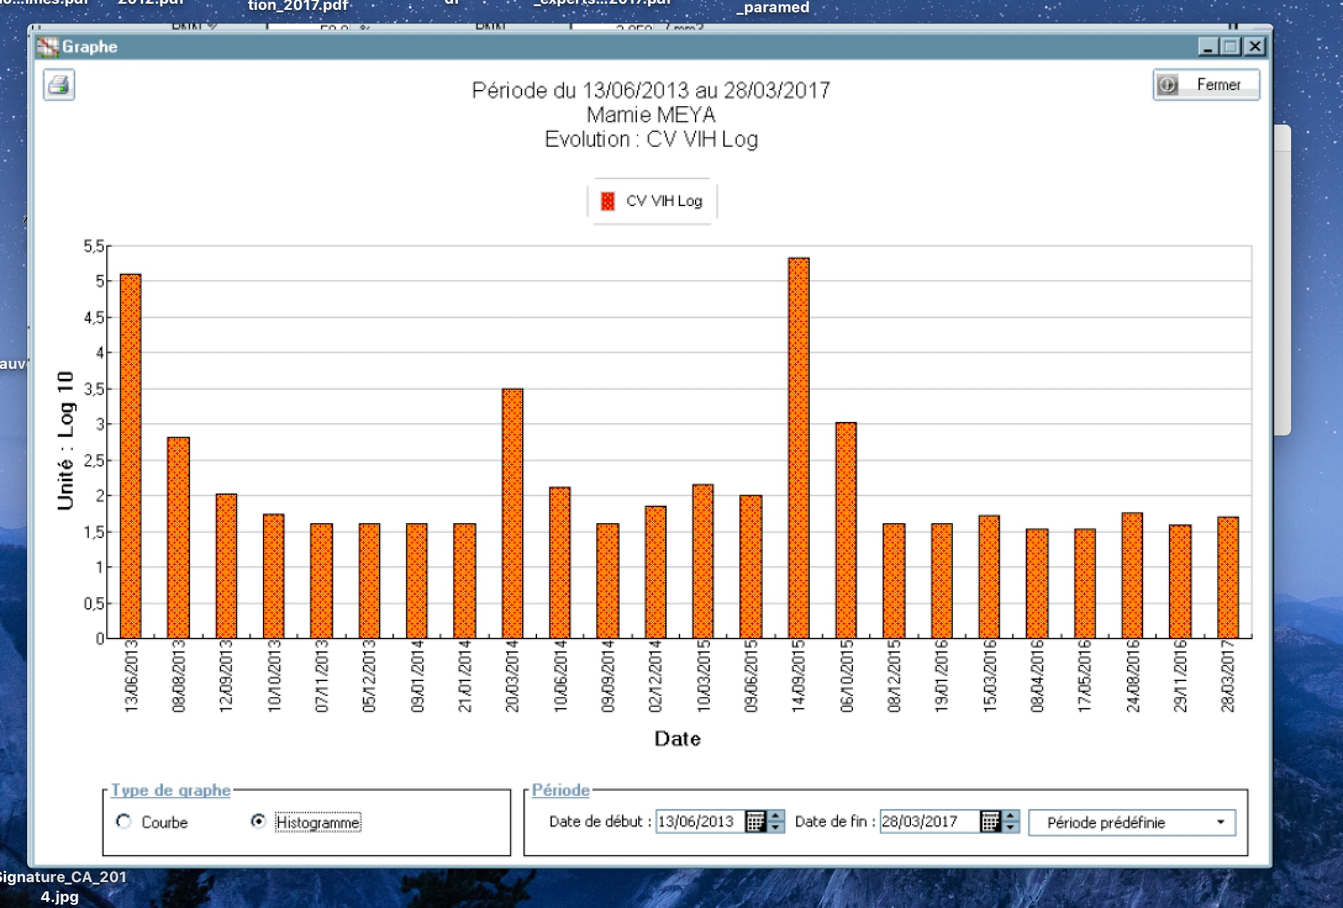
Le choix de l’équipe
Association 2 INTI et une IP/r
  Ténofovir/emtricitabine (Truvada®) et Atazanavir/ritonavir
  J0 : 05/07/2013 (S3 de la 1ère consultation)
Evolution
  Tolérance clinique et biologique correcte
  Précarité (change de logement au moins une fois par semaine)
Accouchement : voie basse ou césarienne ?
Perfusion d’AZT ou non ?
Quel traitement pour l’enfant ?
Allaitement maternel ou artificiel ?
Evolution de la charge virale :

Slide 7

Accouchement
Voie basse lorsque CV< 50 c/mL autour de 36 SA (AII)
Césarienne prophylactique à 38-39 SA lorsque CV> 400 c/mL (AI)
Évaluer au cas par cas lorsque CV entre 50 et 400 c/mL, en envisageant un renforcement du traitement ARV et un contrôle rapproché (BIII)
Perfusion de zidovudine seulement si CV > 50 c/mL (BII) ou en cas de complication obstétricale, telle qu’un accouchement prématuré, une hémorragie ou une chorio-amniotite (BIII)
Débit de perfusion d’AZT diminué de moitié par rapport à la posologie classique : dose de charge 1 mg/kg, puis dose d’entretien 0,5 mg/kg/h (AII)
Actualisation 2015 : désir d’enfant, grossesse et prise en charge du nouveau-né de mère PVVIH

Slide 8
La période péri-accouchement
Accouchement par voie basse le 19/01/2014
Traitement de l’enfant
  Monothérapie AZT 4 semaines
Sortie de la maternité à J5
  Hébergement « stabilisé » en hôtel
  Suivi PMI intensifié
  Anémie : prescription de tardyféron 2/j
Revue tous les mois
Consultation 20/03/2014
  Simplification de traitement
    rilpivirine, emtricitabine, ténofovir (Eviplera®)
  Réception CV : 3,5 log₁₀, que faire ? (CD4 = 200/mm³)

Slide 9
Choix de l’équipe
Patiente très réticente à repasser à 3 cps/j
  Renforcement de l’observance
  Génotype (avant intro Eviplera®) : sauvage
  → Poursuite de l’Eviplera® et surveillance rapprochée

Slide 10
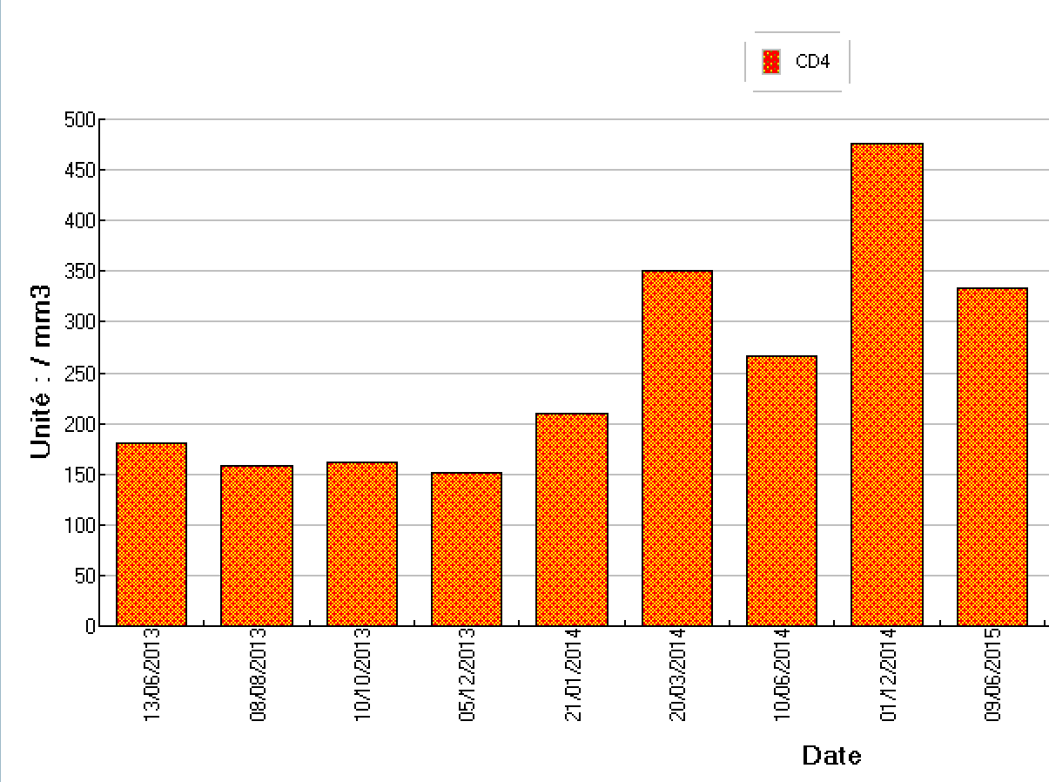
Evolution charge virale et CD4

Slide 11
Evolution
Charge virale un peu fluctuante, mais basse en dehors de quelques arrêts…
Consultation 14/09/2015
  Nausées, vomissement, tension mammaire: nouvelle grossesse (9 SA)
  A arrêté son traitement, car pensait que les symptômes de grossesse étaient des effets secondaires des ARV : CV 214 100 cop/mL, CD4 – 192/mm³
  Entre temps sa fille de 4 ans est arrivée en France (donc déjà 3 enfants à charge)
  Souhaite poursuivre la grossesse
  Que proposez-vous ?

Slide 12
Choix de l’équipe
Renforcement ETP +++
Choix thérapeutique
  Darunavir/r (Prezista® et Norvir®) et tenofovir/emtricitabine (Truvada®)
Accouchement 16/04/2016
Voie basse ou césarienne ?
Perfusion AZT ?
58 cp/mL
Notes:
)

Slide 13
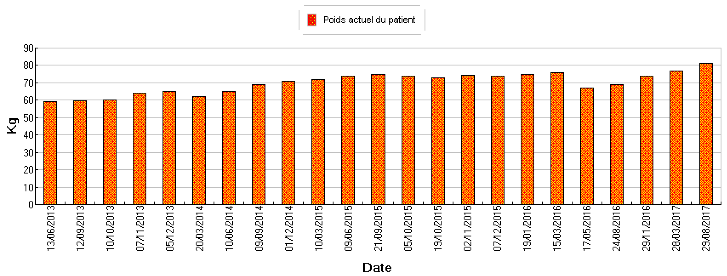
Autour de l’accouchement n°2
Décision de césarienne obstétricale
Charge virale indétectable (<35 cop/mL) une semaine avant l’accouchement
  Pas de perfusion d’AZT
  Prophylaxie du nouveau-né « standard »
Contraception
  Ne veut pas d’implant « parce que ça fait grossir » → pilule contraceptive
Forte demande de repasser à un comprimé/j, CV < 35 cop/mL
  Reprise Eviplera® le 24/08/2016

Slide 14
28/08/2017 : Surprise !
Hospitalisée pour métrorragies
  Grossesse en cours de 16 SA
Ne souhaitait pas garder l’enfant…
Charge virale : 3 700 cop/mL
Toujours sous Eviplera
Que lui proposez-vous ?

Slide 15
Proposition de l’équipe
De nouveau renforcement +++ de l’ETP
Choix thérapeutique :
  Prezista®/Norvir® et Truvada®
Et après la grossesse : stérilet !!!

Slide 16
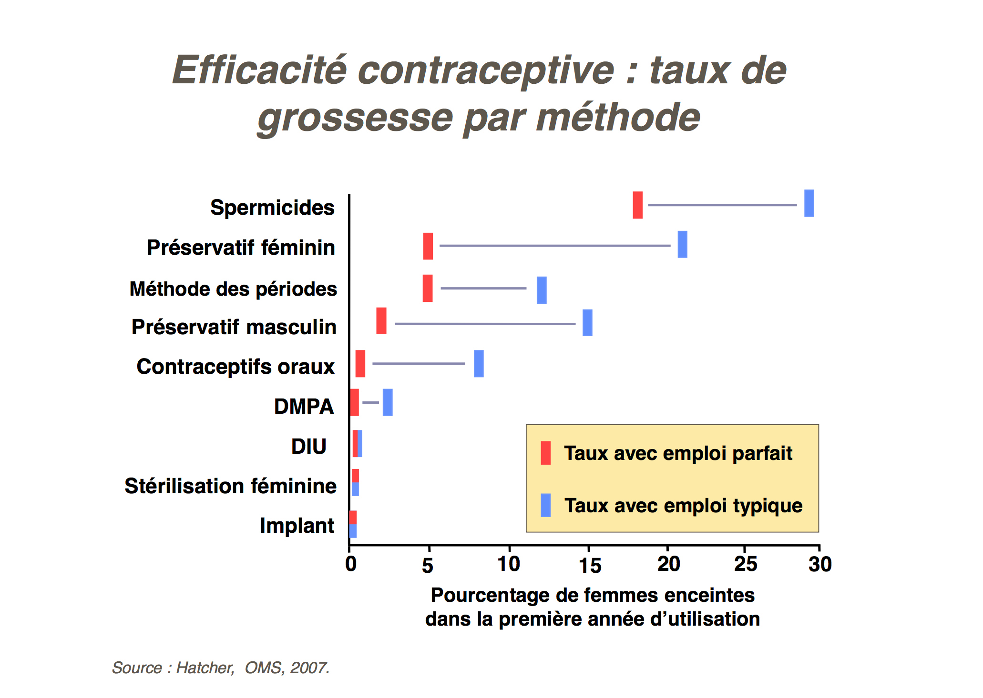
Contraception et VIH
Courtesy Laurent Mandelbrot

Slide 17
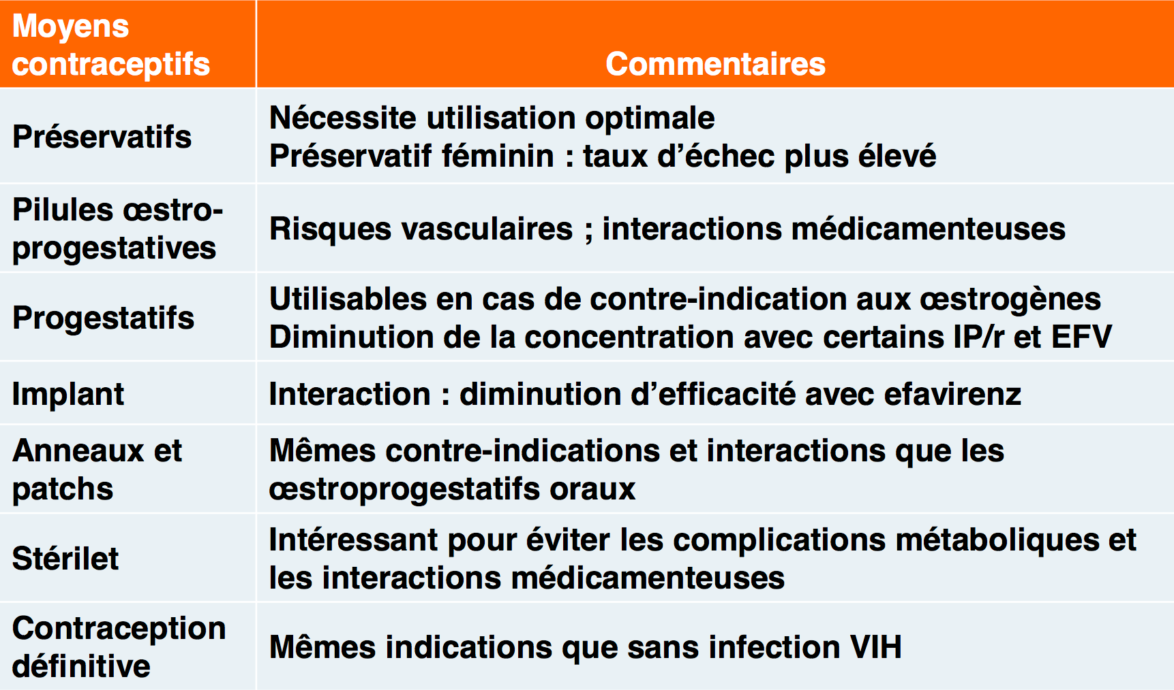
Contraception (2)
Courtesy Laurent Mandelbrot
Notes:
L’utilisation d’atazanavir boostée par le ritonavir augmente fortement la concentration du progestatif norgestimate mais diminue celle de l’éthinyl-estradiol (EE). Concernant la combinaison fixe elvitegravir/cobicistat/ tenofovir/emtricitabine (Stribild°), il y a une réduction de la concentration d’EE et une forte augmentation de celle du progestatif 17-deacetyl norgestimate. Une option envisageable est d’associer ces associations antirétrovirales avec une pilule oestroprogestative contenant 30 microg d'ethinyl estradiol (15).
Les études publiées sur les interactions entre éthinylestradiol, progestatifs et ARV sont des études de pharmacocinétique portant sur de faibles effectifs et aucune étude n’a évalué le retentissement de la diminution des taux d’hormones sur l’efficacité clinique des contraceptifs.

Slide 18
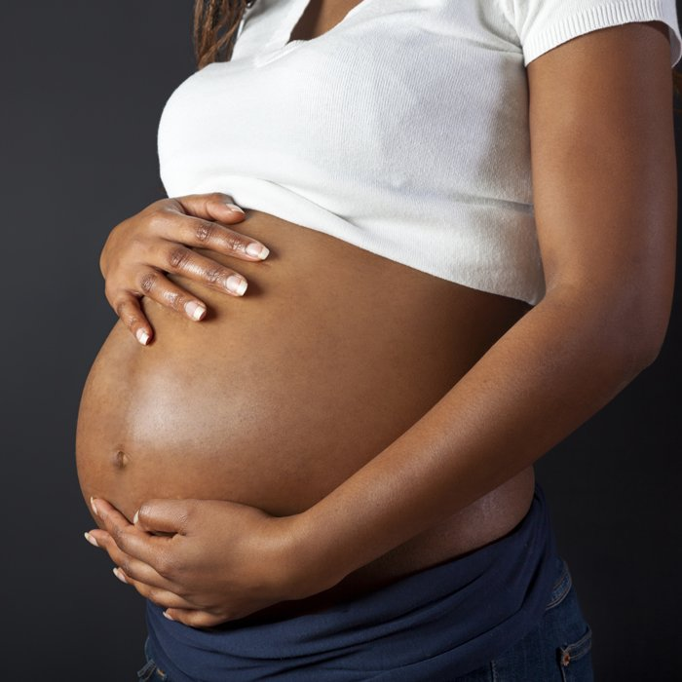
Merci !

Slide 19
Congrès de la SFLS - 9 octobre 2015 Ph Morlat pour le groupe d’experts

Slide 20

Désir d’enfant, grossesse et prise en charge du nouveau-né de mère PVVIH
Actualisation 2015 : désir d’enfant, grossesse et prise en charge du nouveau-né de mère PVVIH Congrès de la SFLS - 9 octobre 2015
L Mandelbrot et A Faye pour le groupe d’experts

Slide 21
Commission « Désir d’enfant et grossesse »
Sous la direction du Professeur Laurent MANDELBROT, CHU Louis Mourier, Colombes
Dr A. BERREBI, CHU Toulouse
Pr S. BLANCHE, CHU Necker-Enfants malades, Paris
Mme V. BOYER, AIDES, Paris
Dr L. BUJAN, CHU Toulouse
Pr F. DABIS, INSERM U897 et Université Bordeaux 2 Dr P. FAUCHER, CHU Bichat-Claude-Bernard, Paris Pr A. FAYE, CHU Rober-Debré, Paris
Pr S. MATHERON, CHU Bichat-Claude-Bernard, Paris
Dr M. PARTISANI, CHU Strasbourg
Pr C. ROUZIOUX, CHU Necker-Enfants malades, Paris
Mme C. TAERON, ARCAT, Paris
Dr R. TUBIANA, CHU Pitié-Salpêtrière, Paris
Dr J. WARSZAWSKI, INSERM U1022, Kremlin-Bicêtre
Audition : Pr J-M. TRELUYER, CHU Cochin, Paris
Actualisation 2015 : désir d’enfant, grossesse et prise en charge du nouveau-né de mère PVVIH Congrès de la SFLS - 9 octobre 2015
L Mandelbrot et A Faye pour le groupe d’experts

Slide 22






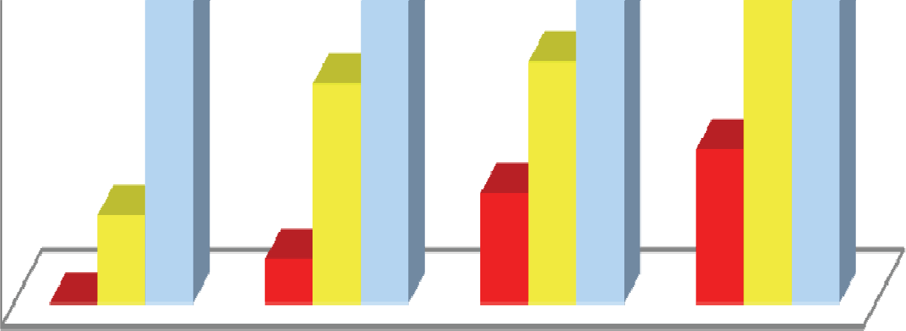

Taux de TME sous multithérapie selon le moment de début de traitement et la charge virale à l’accouchement, 2000-2010
%
4,5
4
3,5
3
2,5
2
1,5
1
0,5
0
< 50 cp/mL
50-400 cp/mL
>400 cp/mL
EPF
N=2676
INSERM CESP 1018
Effet charge virale
Depuis la conception
1er trimestre
2ème trimestre
3ème trimestre
ART débuté avant conception et CV <50 : TME = 0% [0.0 - 0.1]
Effet délai de traitement
Actualisation 2015 : désir d’enfant, grossesse e^{M}t^{andelbrot et al.CID 2015}
prise en charge du nouveau-né de mère PVVIH

Slide 23

Désir d’enfant
Prise en charge préconceptionnelle du couple :
  Débuter un traitement ARV et chez la femme l’adapter en vue de la grossesse
  Vaccinations à jour, notamment rubéole chez la femme, coqueluche chez le couple
  Supplémentation acide folique chez la femme
  Traitement anti-VHC avant la grossesse (contre-indiqué pendant)
Procréation naturelle : Lorsque le couple opte pour la procréation naturelle, la principale recommandation est d’obtenir une charge virale plasmatique indétectable au long cours (plus de 6 mois) chez le/la partenaire vivant avec le VIH, par un traitement antirétroviral
Actualisation 2015 : désir d’enfant, grossesse et prise en charge du nouveau-né de mère PVVIH

Slide 24
Prise en charge du nouveau-né
Névirapine proposée pour la PTME au même titre que la zidovudine chez le nouveau-né à faible risque d’infection (BIII). Posologie adaptée au poids (OMS). Pendant 15 jours.
Abaissement du seuil de renforcement de la prophylaxie du nouveau-né à 400 copies/ml à l’accouchement (au lieu de 1000 copies/ml)
Mise en place du calendrier vaccinal en vigueur sans retard (excepté pour le BCG réalisé après le diagnostic de non contamination) et renforcé pour le vaccin anti-pneumococique conjugué (schéma 3+1)
Poursuite de la vigilance du suivi de la toxicité potentielle des inhibiteurs nucléosidiques de la RT (neurologique, cardiaque...). Importance de la pharmacovigilance
Actualisation 2015 : désir d’enfant, grossesse et prise en charge du nouveau-né de mère PVVIH

